Slide 1
UNA LENGUA Y NUMEROSAS CULTURAS
El español como expresión de una cultura
La cultura/ las culturas de habla española

Slide 2
La lengua como casa – frontera – gueto
Espacio físico, histórico y relacional.
Barrera que transforman la distancia y la diferencia en exclusión.
“Una lengua es el lugar desde donde se ve el mundo y en que se trazan los límites de nuestro pensamiento y nuestro sentir. Desde la lengua se ve el mar. Desde mi lengua se oye su sonido, así como desde otras se escuchará el sonido del bosque o el silencio del desierto. Por eso, la voz del mar ha sido la de nuestra inquietud” (Vergilio Ferreria)

Slide 3
¿Encuentro o desencuentro?
DESCUBRIMIENTO (?) Y CONQUISTA DE AMÉRICA
EL “OTRO” ¿QUIÉN ES?
El indio
El europeo

Slide 4
El español: lengua de migración
De Europa a América
De América a Europa
Dentro del continente americano

Slide 5
La política lingüística en Hispanoamérica del siglo XV al siglo XX.
De la conquista (1492) a la Real Cédula de Carlos III (1770
De la Independencia (s. XIX) al siglo XX.

Slide 6
Entre la castellanización y la evangelización
Colonizadores – la conquista material
Misioneros - la conquista espiritual
Interés político, poder civil: imponer la lengua española.
La Corona Española nunca impuso la lengua española hasta el 1770 (Cédula de Aranjuez) con Carlos III.
En 1821 solo el 30% de la población hablaba castellano.
Evangelizar en la lengua de los pueblos indígenas.
Diccionarios
Gramáticas y arte de la lengua
Sobreviven las lenguas indígenas
Las nuevas repúblicas americanas: Español como lengua oficial. Unidad nacional a través de la unidad lingüística

Slide 7
Las raíces de la cultura hispanoamericana
La raíz indígena
La raíz europea
La raíz africana

Slide 8
Los indígenas
De súbditos de la Corona a ciudadanos de una Nación (marginados y discriminados).
Idiomas indígenas como escollo para alcanzar la integración de los indios a la “cultura nacional” y realizar así una unidad necesaria para el progreso del país.
S. XX: “indigenismo antropológico’, que revalúa el legado prehispánico sin atender a la situación contemporánea de los indígenas

Slide 9
Millón y medio de esclavos africanos fueron llevados a Hispanoamérica
ESCLAVITUD
RAZISMO
MARGINACIÓN
Documentación escasa, realidad poco estudiada
La reconstrucción del español de América resulta por tanto incompleta

Slide 10
Se vende una negrita de 15 años, medio bozal y sin vicios algunos. Sabe lavar bien y tiene buenos principios de costura y de cocina. Su precio: 400 pesos cobre.
(Uruguay, 1829-1830)
Candombé, candombé, candombé candombé.
Buriay curumbamba, María Curumbé, Hé, e,
Hé, e, Manuay Curumbé
¿Sabéis mi otro apellido, el que me viene de aquella tierra enorme, el apellido sangriento y capturado, que pasó sobre el mar entre cadenas, que pasó entre cadenas el mar?
¡Ah, no podéis recordarlo!
Lo habéis disuelto en tinta inmemorial.
Lo habéis robado a un pobre negro indefenso.
(Nicolás Guillén, El apellido)

Slide 11
El mestizaje
Proceso étnico:
promovido por la Corona Española
favorecido por la ausencia de mujeres españolas
Las castas
Proceso cultural:
¿Cultura mestiza o hibrida?
Identidad y Nacionalismo (la raza de bronce)
Aspecto lingüístico: lenguas indígenas como patrimonio cultural
Aspecto religioso

Slide 12
Las castas
Mestizo: blanco + india
Castizo: mestizo + española
Chamizo: castizo + mestiza
Coyote mestizo: chamizo + mestiza
Ahí te estás: coyote mestizo + mulata
Mulato: blanco + negra
Reconversión semántica de elementos indígenas:
taíno: jíbaro
Nahua: coyote
Inca: chino
Aimara: cholo

Slide 13
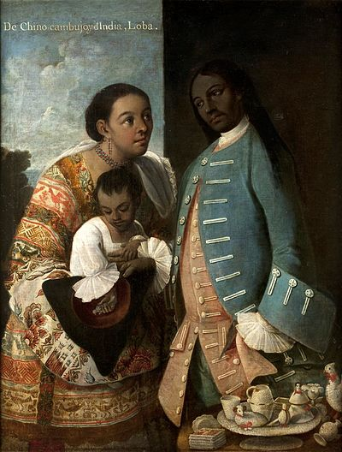
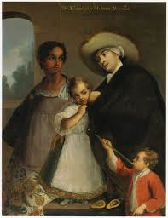
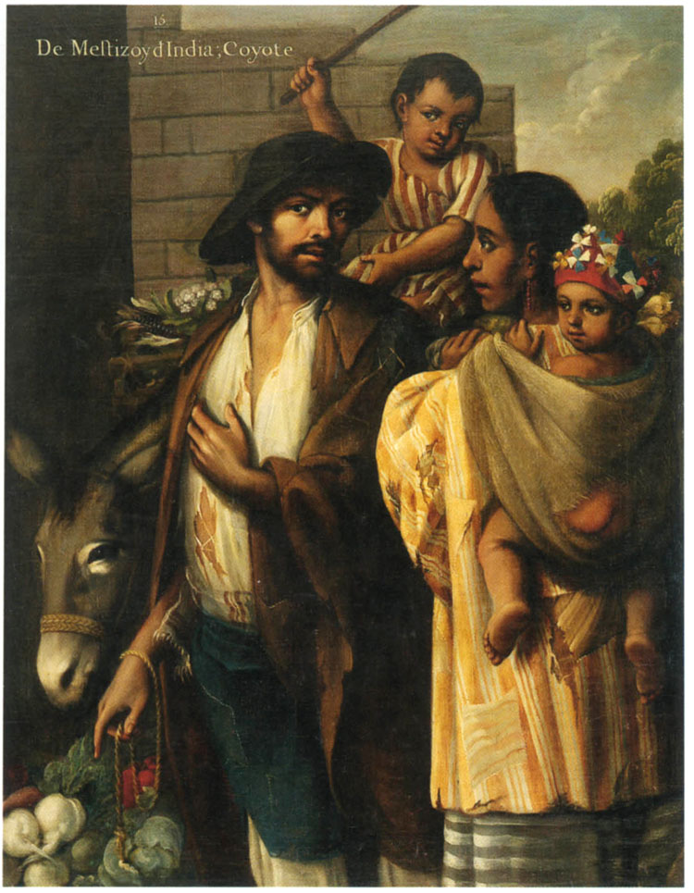
De chino cambujo e india: Loba
De español y mulata: Morisca
De mestizo e india: Coyote

Slide 14
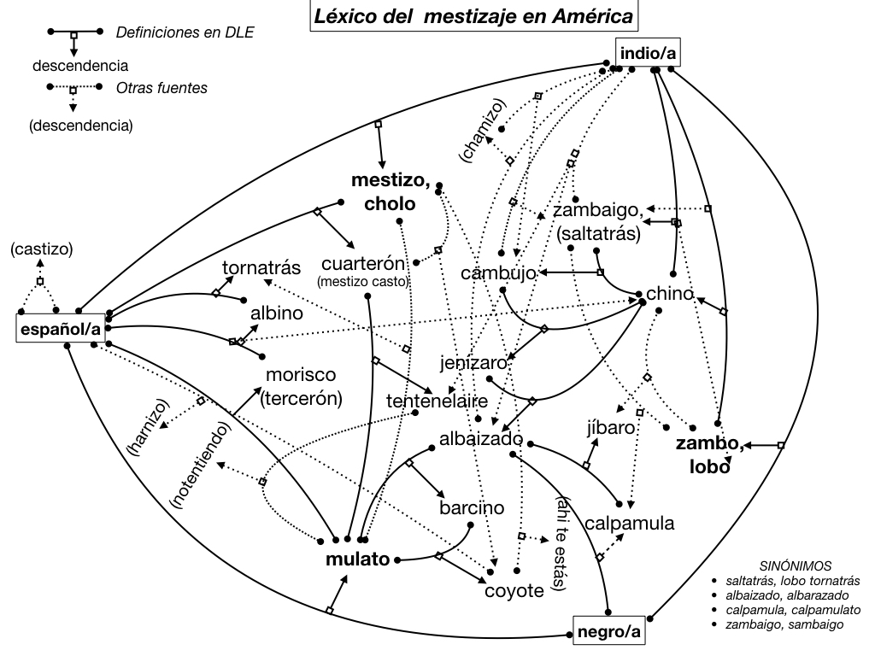

Slide 15
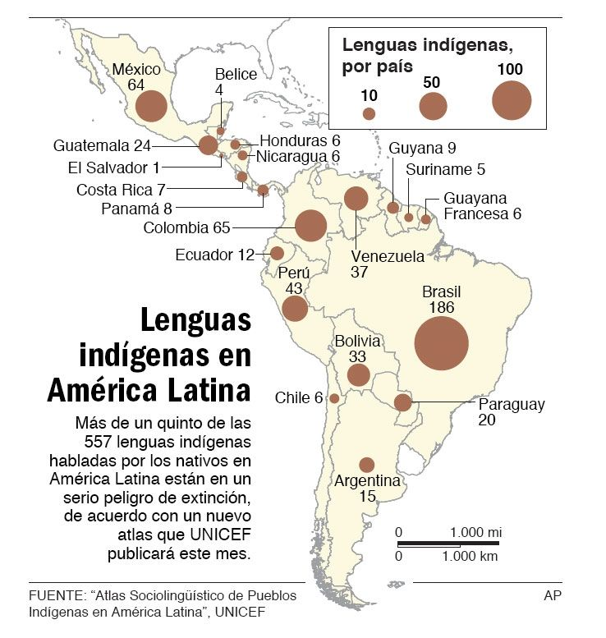

Slide 16
Cuestionamientos
Como proceso cultural: ¿cómo definimos la conquista de América y su colonización de tres siglos, teniendo en cuenta la destrucción de templos, códices, ídolos y la imposición de la religión católica, de nuevas leyes, la adquisición de una nueva lengua y una serie de conocimientos?
El contacto entre culturas: la europea, las americanas (indígenas) y las africanas (esclavos), ¿fue un enriquecimiento o una pérdida? ¿Cómo colocamos este contacto y el proceso que derivó: aculturación, transculturación o inculturación?
¿qué expresiones culturales hispanoamericanas conoces? (literatura, música, arquitectura, pintura, gastronomía, etc.)

Slide 17
Cuestionamientos de hoy
Del modelo cultural europeo
español durante la colonia;
francés e italiano durante el siglo XIX
Al modelo del siglo XX:
Estadounidense
Europeo
¿Qué sucede ante los nuevos modelos culturales del siglo XXI?

